Slide 1
Разработка модели адаптивного управления подготовкой студентов к Интернет-тестированию
Студентка: Братенкова А.Н.
Научный руководитель: Невзорова Т.А.
Кафедра АИТК

Slide 2
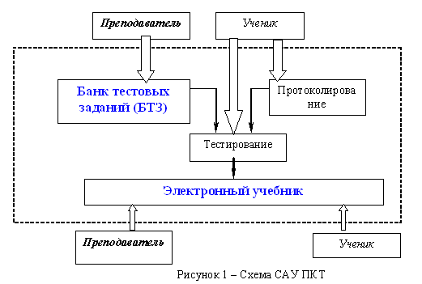

Slide 3
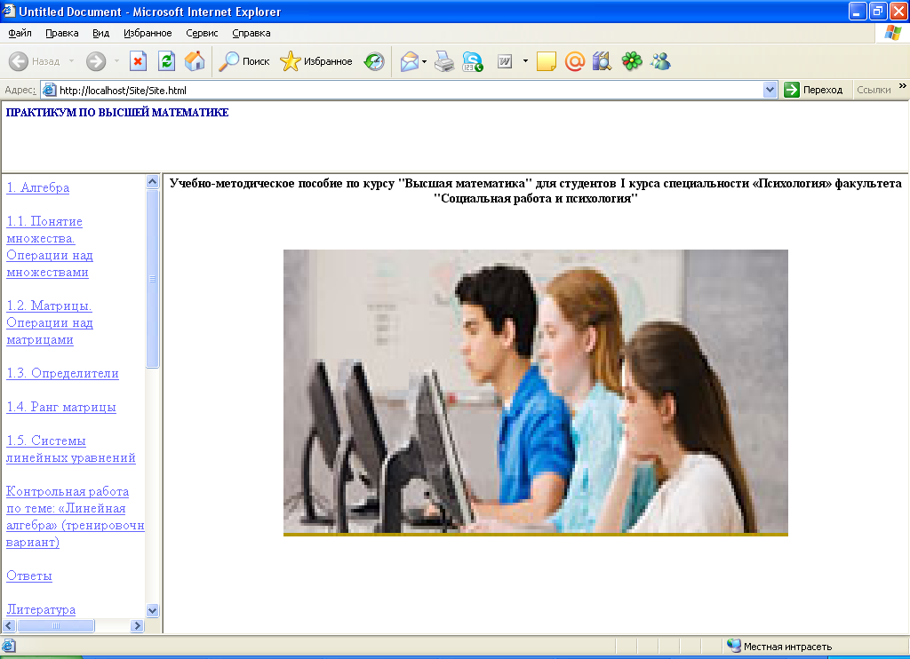
Электронный учебник

Slide 4
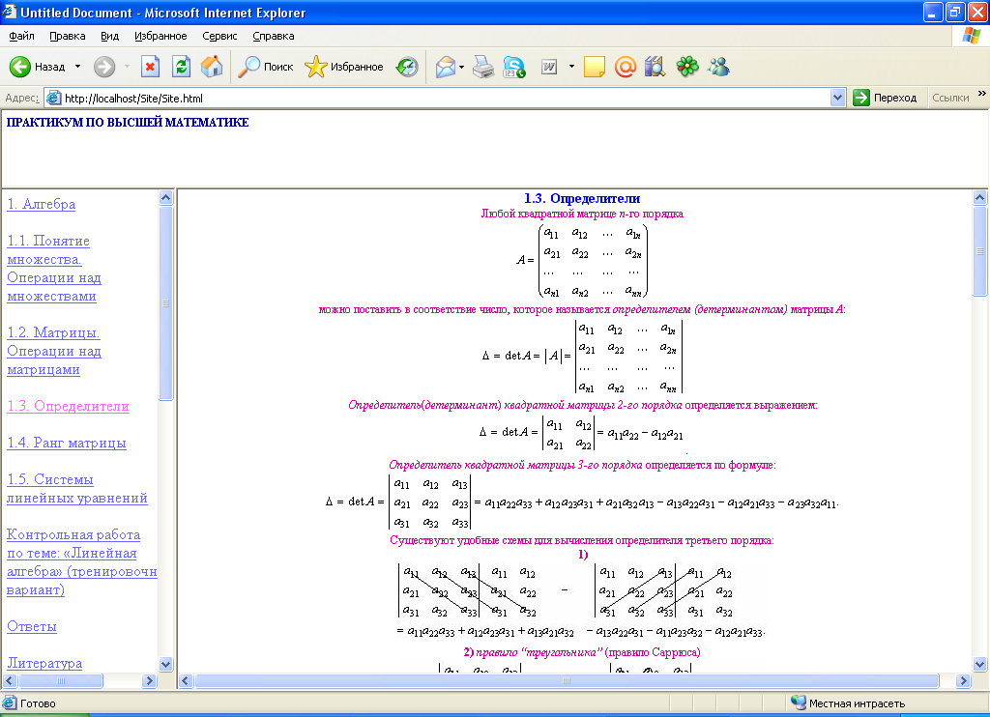

Slide 5
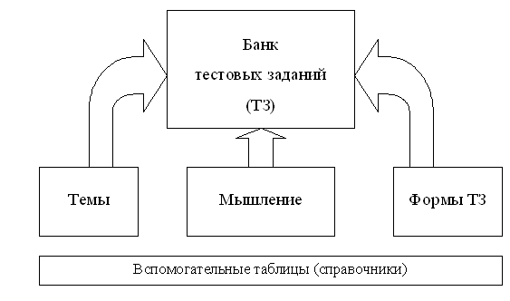

Slide 6
Банк тестовых заданий
Номер ТЗ
Код темы (XXYYZZPP)
Код формы ТЗ
URI адрес файла с текстом ТЗ
Правильный ответ
Штрафной (неправильный) ответ
Код образа мышления
Количество концептов
Среднее время на решение ТЗ
Максимально допустимое время решения ТЗ
Сложность ТЗ (в %)
Качественная оценка сложности ТЗ

Slide 7
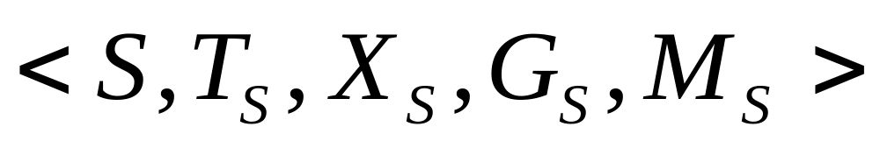
Уровень сложности тестовых заданий

Slide 8
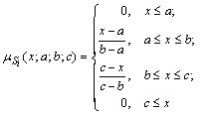
(1)

Slide 9
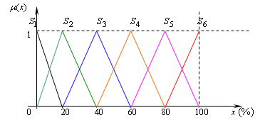
Графики функций принадлежности НП
Рис. 2

Slide 10
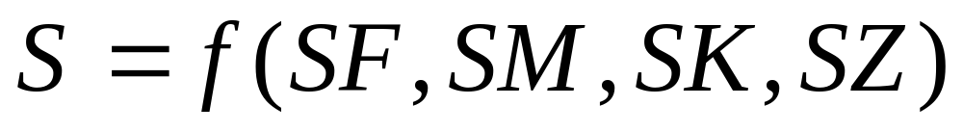

Slide 11
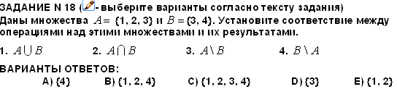
Пример работы алгоритма

Slide 12
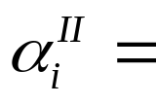
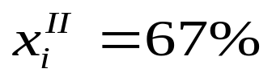
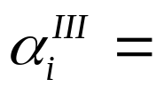




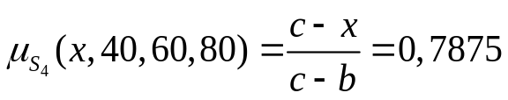
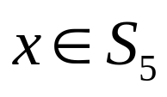
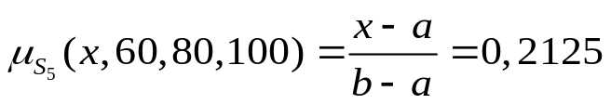
Пример работы алгоритма
  “сложный” -
  “выше среднего” –
  “выше среднего” –
  ”средний или выше среднего” –
  Тогда
  на ; на

